Slide 1
Zendesk Macro List Downloader V1.0 Application User Manual
2022-01 I CS L&D

Slide 2
목차
index
1.
2.
3.
Application Manual
Operating System
Next Level

Slide 3
Application Manual
01

Slide 4
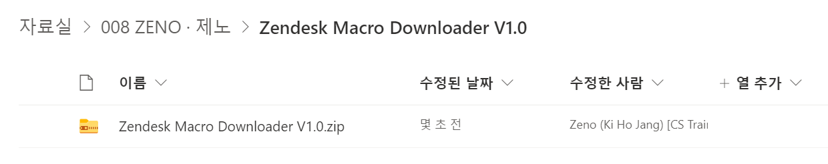
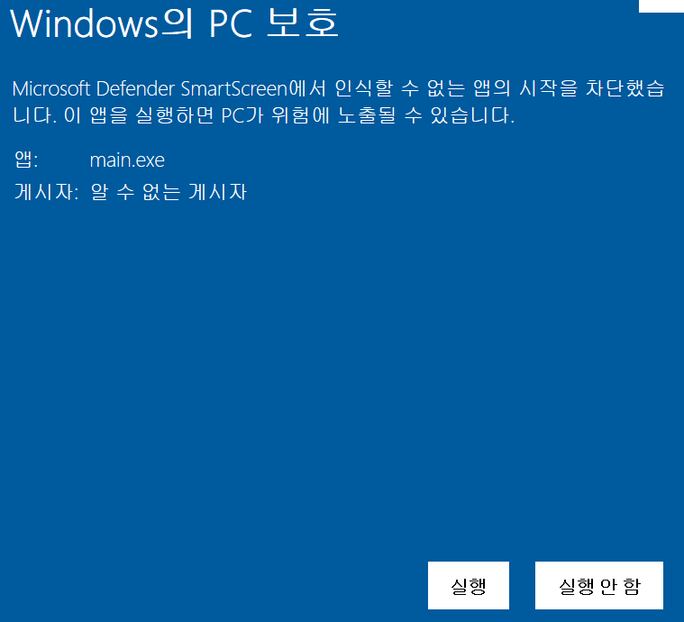
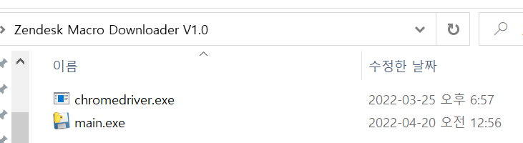
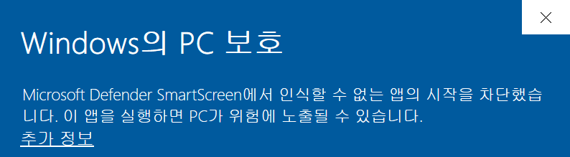
1. 제목을 입력하세요.
File Locate
File Download Link
주의 : Windows에서만 동작합니다.
아래 순서에 따라서 App을 실행해주세요.
1
2
4
3
Notes:
쿠팡의 즉시 환불 정책은 회수와 환불의 지연으로 인해 발생하는 고객의 불편함을 제거하기 위해
회수보다 환불을 먼저 진행하는 절차를 의미합니다.
반품을 요청하게 되면 회수가 진행되고, 업체에서 검수를 진행한 후에 환불을 진행하는 것이 일반적입니다.
그러나 이러한 과정은 시일이 오래 소요되기 때문에 고객이 불편함을 겪을 수 있습니다.
쿠팡에서는 로켓 배송 일부 상품에 대해 고객이 반품을 요청한 즉시 환불을 진행하고 이후에 회수 절차를 진행하여 교객의 편의를 도모합니다.
단 즉시 환불은 쿠팡의 모든 상품에 해당하는 정책이 아니므로 즉시 환불이 가능한 조건들을 잘 숙지하셔야 합니다.

Slide 5
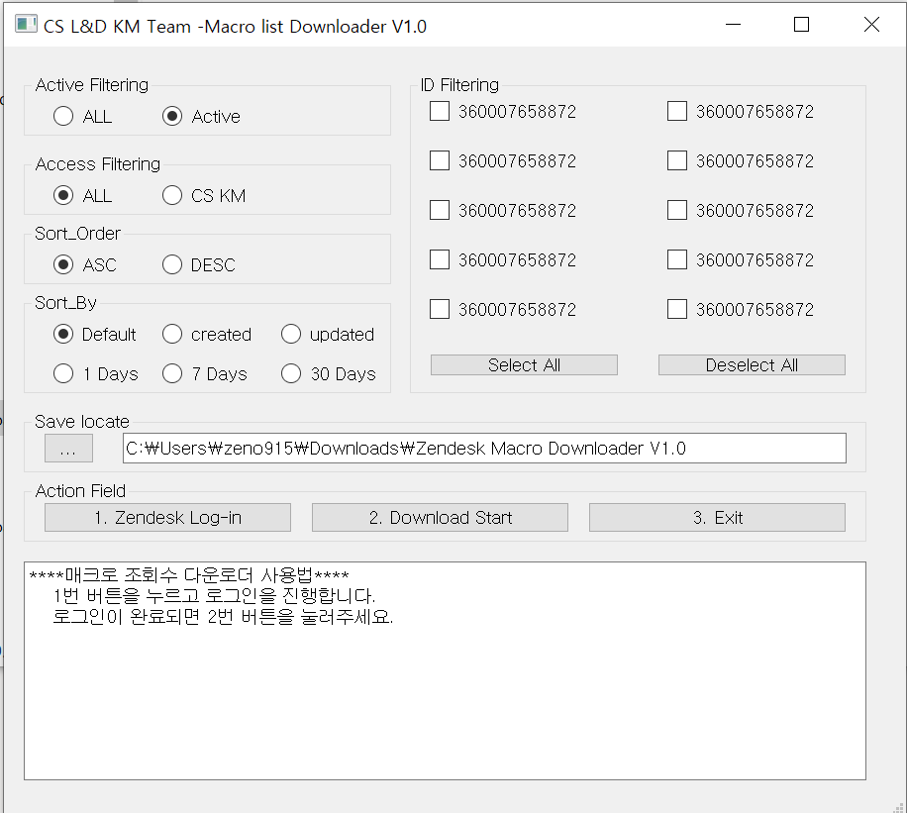
1. 제목을 입력하세요.
Application Interface
ALL – 전체 매크로 다운로드 Active – 활성화 매크로만 다운로드
매크로 리스트 정렬 순서 ASC – 오름차순 정렬 DESC – 내림차순 정렬
매크로 리스트 정렬 기준 (생성,수정,1일 사용량 등)
매크로 리스트 파일 저장 위치
매크로 리스트 다운로드 버튼
작업 현황 알림창
1
2
3
4
5
6
Notes:
쿠팡의 즉시 환불 정책은 회수와 환불의 지연으로 인해 발생하는 고객의 불편함을 제거하기 위해
회수보다 환불을 먼저 진행하는 절차를 의미합니다.
반품을 요청하게 되면 회수가 진행되고, 업체에서 검수를 진행한 후에 환불을 진행하는 것이 일반적입니다.
그러나 이러한 과정은 시일이 오래 소요되기 때문에 고객이 불편함을 겪을 수 있습니다.
쿠팡에서는 로켓 배송 일부 상품에 대해 고객이 반품을 요청한 즉시 환불을 진행하고 이후에 회수 절차를 진행하여 교객의 편의를 도모합니다.
단 즉시 환불은 쿠팡의 모든 상품에 해당하는 정책이 아니므로 즉시 환불이 가능한 조건들을 잘 숙지하셔야 합니다.

Slide 6
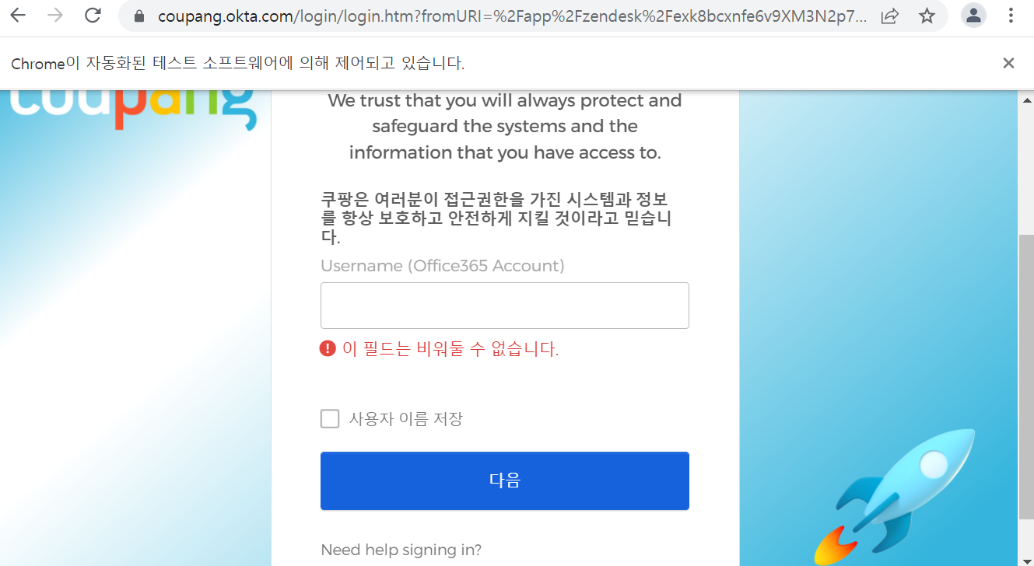
1. 제목을 입력하세요.
How to Download
1
다운로드할 범위와 정렬 순서를 선택합니다.
다운로드 파일의 저장 위치를 선택합니다.
“1. Zendesk Log-in“ 버튼을 클릭합니다. 버튼을 클릭하면 크롬창이 생성됩니다. Zendesk에 본인의 계정으로 로그인을 완료합니다.
2
3
Notes:
쿠팡의 즉시 환불 정책은 회수와 환불의 지연으로 인해 발생하는 고객의 불편함을 제거하기 위해
회수보다 환불을 먼저 진행하는 절차를 의미합니다.
반품을 요청하게 되면 회수가 진행되고, 업체에서 검수를 진행한 후에 환불을 진행하는 것이 일반적입니다.
그러나 이러한 과정은 시일이 오래 소요되기 때문에 고객이 불편함을 겪을 수 있습니다.
쿠팡에서는 로켓 배송 일부 상품에 대해 고객이 반품을 요청한 즉시 환불을 진행하고 이후에 회수 절차를 진행하여 교객의 편의를 도모합니다.
단 즉시 환불은 쿠팡의 모든 상품에 해당하는 정책이 아니므로 즉시 환불이 가능한 조건들을 잘 숙지하셔야 합니다.

Slide 7
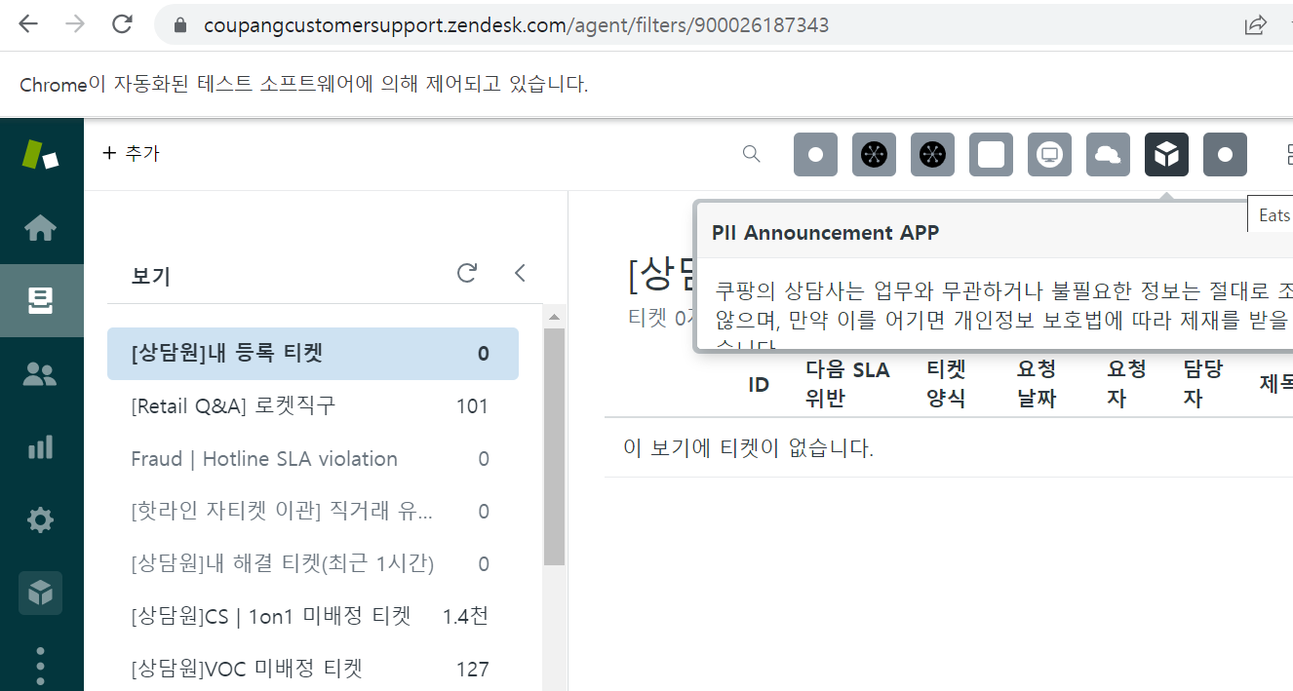
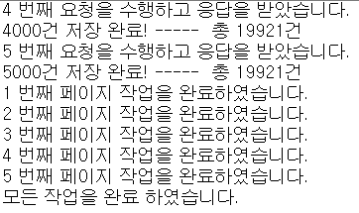
1. 제목을 입력하세요.
How to Download
“2.Download Start” 버튼을 클릭하면 매크로 리스트 요청과 다운로드를 시작합니다.
모든 작업이 완료되었다면 “3.EXIT” 버튼을 클릭하여 App을 종료합니다.
4
5
Notes:
쿠팡의 즉시 환불 정책은 회수와 환불의 지연으로 인해 발생하는 고객의 불편함을 제거하기 위해
회수보다 환불을 먼저 진행하는 절차를 의미합니다.
반품을 요청하게 되면 회수가 진행되고, 업체에서 검수를 진행한 후에 환불을 진행하는 것이 일반적입니다.
그러나 이러한 과정은 시일이 오래 소요되기 때문에 고객이 불편함을 겪을 수 있습니다.
쿠팡에서는 로켓 배송 일부 상품에 대해 고객이 반품을 요청한 즉시 환불을 진행하고 이후에 회수 절차를 진행하여 교객의 편의를 도모합니다.
단 즉시 환불은 쿠팡의 모든 상품에 해당하는 정책이 아니므로 즉시 환불이 가능한 조건들을 잘 숙지하셔야 합니다.

Slide 8
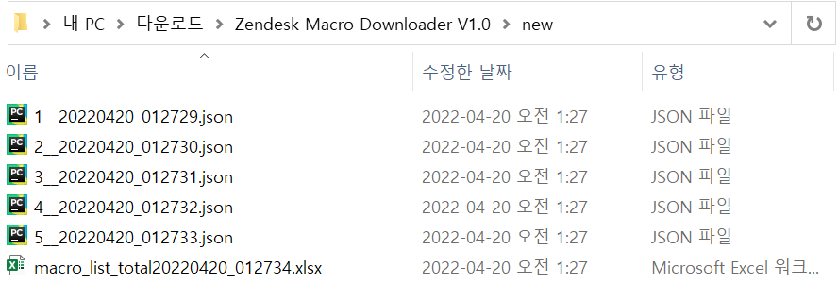
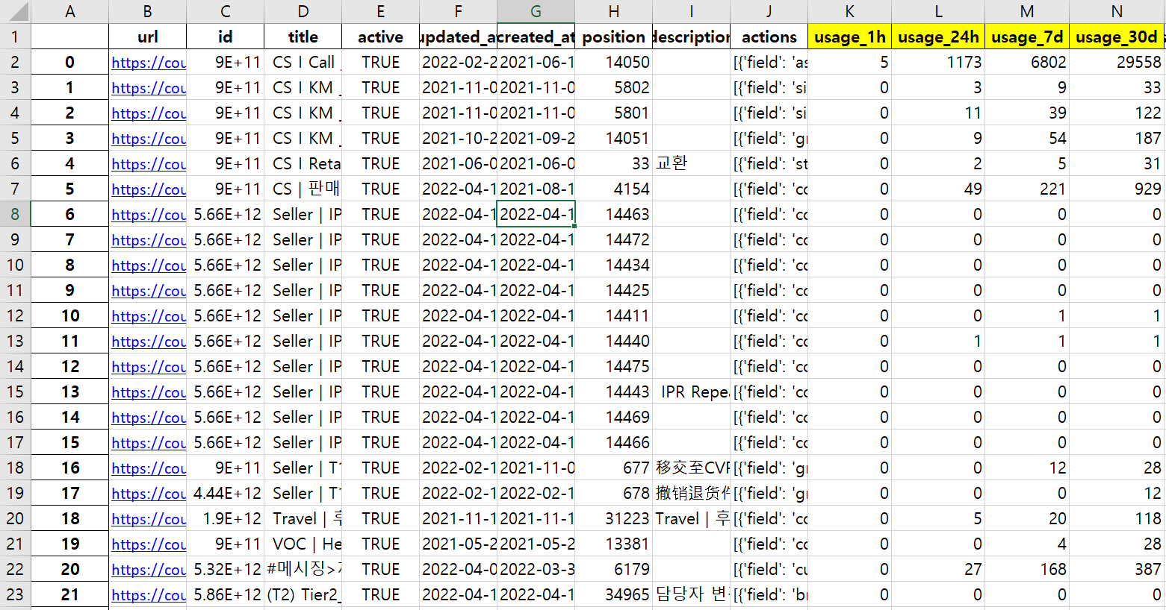
1. 제목을 입력하세요.
Download Result
요청 응답 JSON 파일과 JSON 파일을 통합한 EXCEL 파일이 생성되었습니다.
EXCEL 파일에서 Zendesk 내 매크로의 정보와 사용량을 확인 할 수 있습니다.
Notes:
쿠팡의 즉시 환불 정책은 회수와 환불의 지연으로 인해 발생하는 고객의 불편함을 제거하기 위해
회수보다 환불을 먼저 진행하는 절차를 의미합니다.
반품을 요청하게 되면 회수가 진행되고, 업체에서 검수를 진행한 후에 환불을 진행하는 것이 일반적입니다.
그러나 이러한 과정은 시일이 오래 소요되기 때문에 고객이 불편함을 겪을 수 있습니다.
쿠팡에서는 로켓 배송 일부 상품에 대해 고객이 반품을 요청한 즉시 환불을 진행하고 이후에 회수 절차를 진행하여 교객의 편의를 도모합니다.
단 즉시 환불은 쿠팡의 모든 상품에 해당하는 정책이 아니므로 즉시 환불이 가능한 조건들을 잘 숙지하셔야 합니다.

Slide 9
how it works
02

Slide 10


쿠팡 PC
Zendesk Server
매크로 리스트를 저에게 전달해주세요.
매크로 리스트 보내드릴께요.

Slide 11
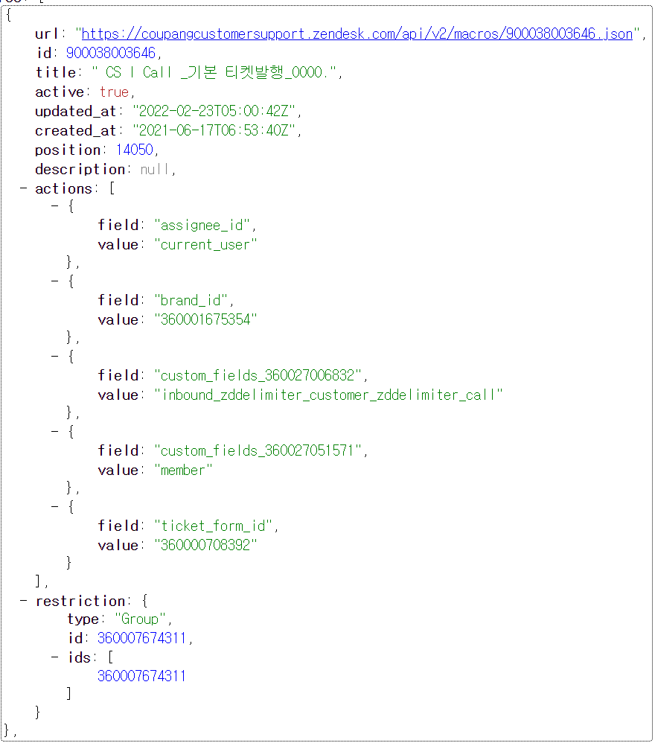
쿠팡 PC
Zendesk Server
https://coupangcustomersupport.zendesk.com/api/v2/macros.json
?page=1&per_page=200&active=true
REST API 데이터 통신 방식

Slide 12
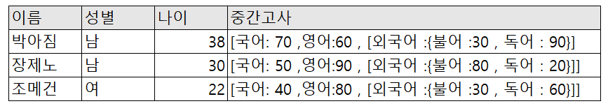
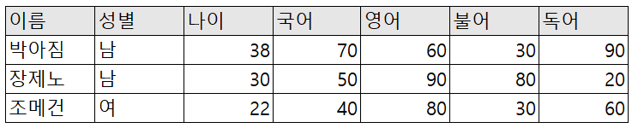
Table 형식의 데이터
이름 | 성별 | 나이 | 중간고사
박아짐 | 남 | 38 | A+
장제노 | 남 | 30 | F
조메건 | 여 | 22 | B+
JSON 형태의 데이터
{ 이름: 박아짐, 성별 : 남 , 나이: 38, 중간고사 : A+}
{ 이름: 장제노, 성별 : 남 , 나이: 30, 중간고사 : A+}
{ 이름: 조메건, 성별 : 여 , 나이: 22, 중간고사 : B+}
{ 이름: 박아짐, 성별 : 남 , 나이: 38, 중간고사 : [국어: 70 ,영어:60 , [외국어 :{불어 :30 , 독어 : 90}]]
{ 이름: 장제노, 성별 : 남 , 나이: 30, 중간고사 : [국어: 50 ,영어:90 , [외국어 :{불어 :80 , 독어 : 20}]]
{ 이름: 조메건, 성별 : 여 , 나이: 22, 중간고사 : [국어: 40 ,영어:80 , [외국어 :{불어 :30 , 독어 : 60}]]

Slide 13
NEXT LEVEL
03

Slide 14
Q & A

Slide 15
감사합니다.

